Slide 1


PRUEBAS UNITARIAS
P06_R01_3CapasT_AFS
Por Andres Ferrer

Slide 2

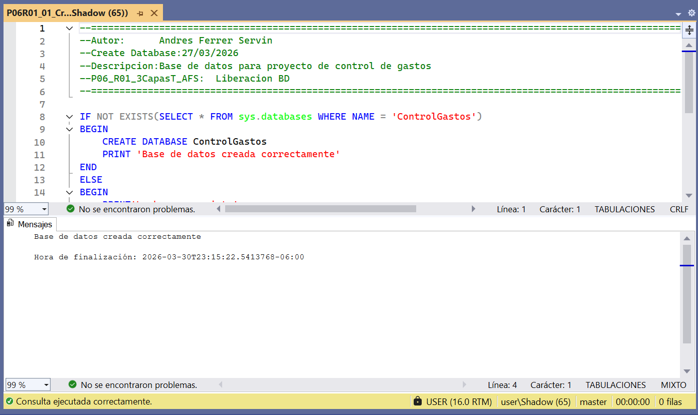

Creación de la base de datos

Slide 3
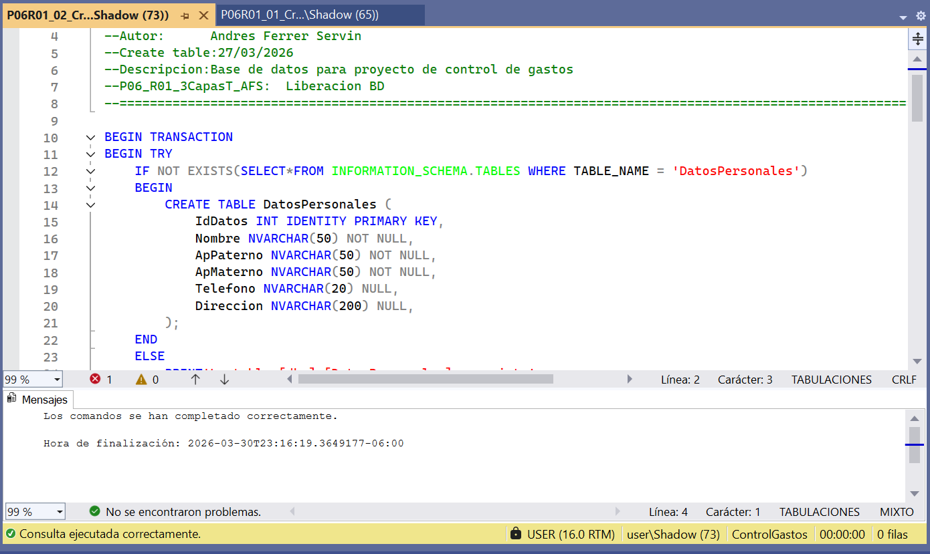
Creación de las tablas

Slide 4
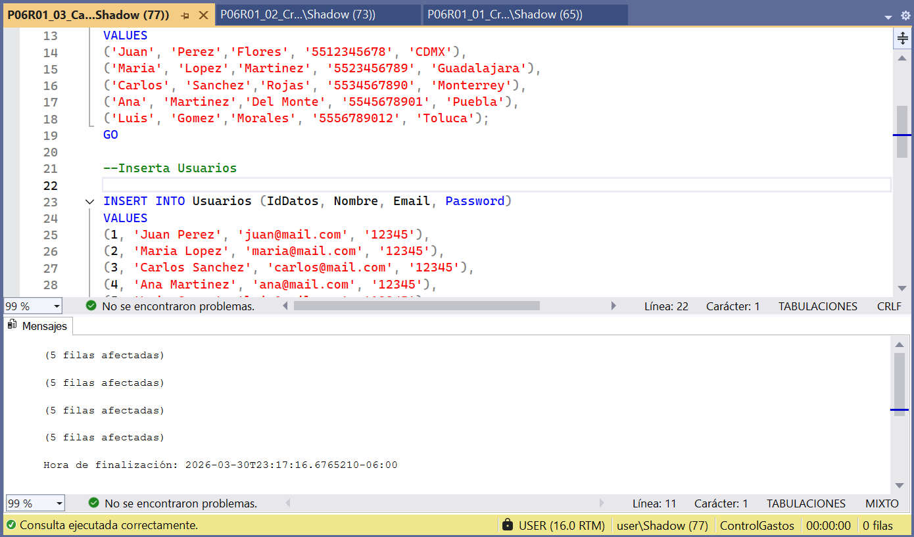
Carga Inicial

Slide 5
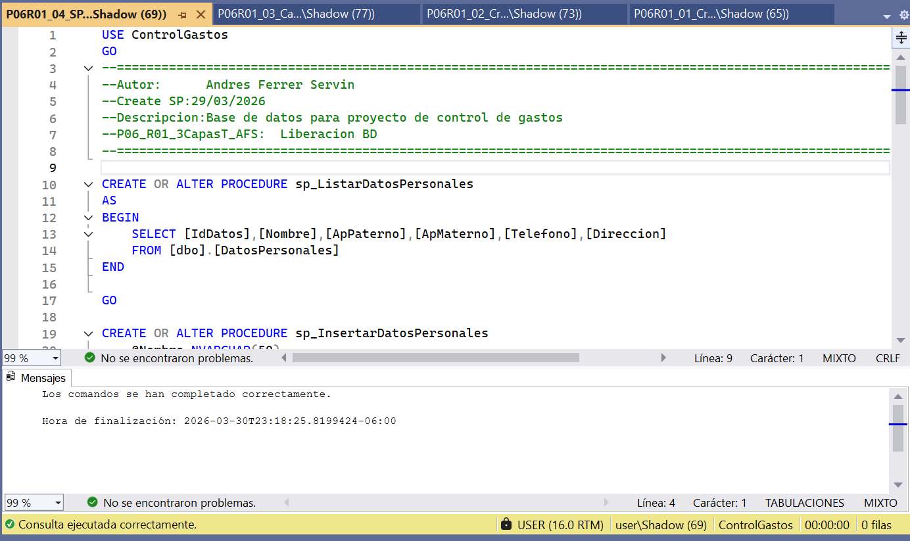
Creación SP DatosPersonales

Slide 6
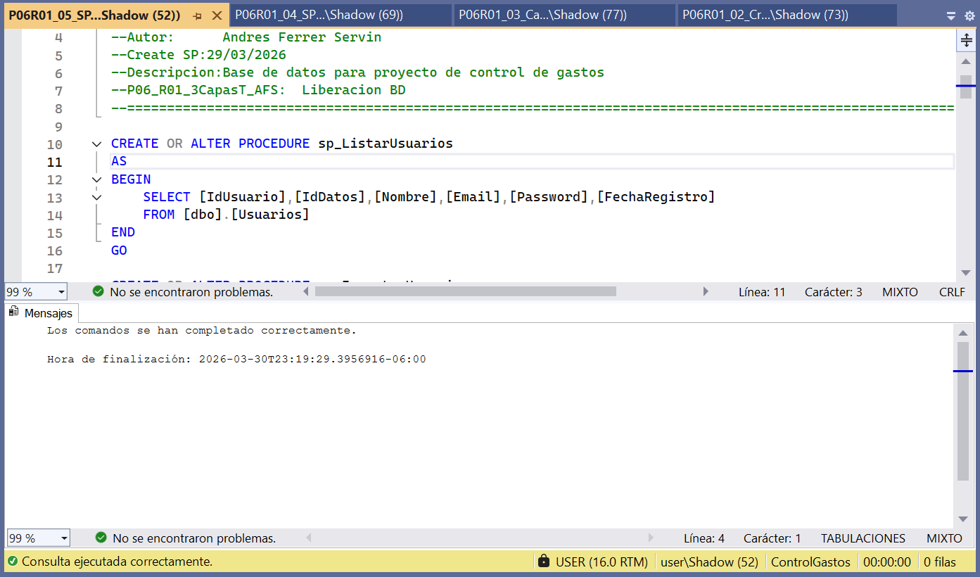
Creación SP Usuarios

Slide 7
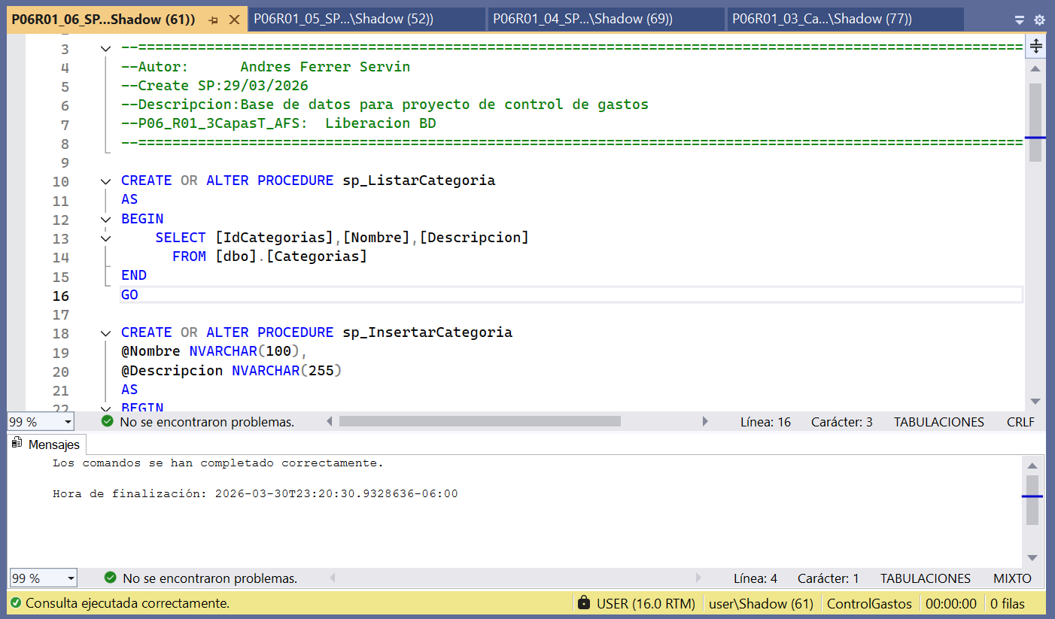
Creación SP Categoria

Slide 8
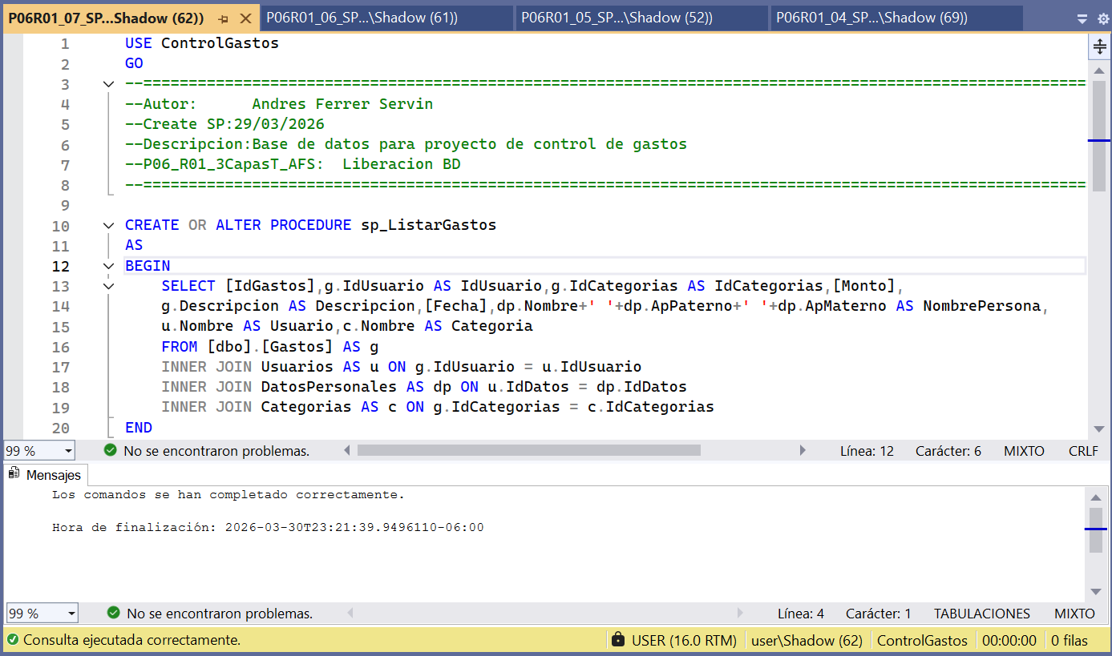
Creación SP Gastos

Slide 9
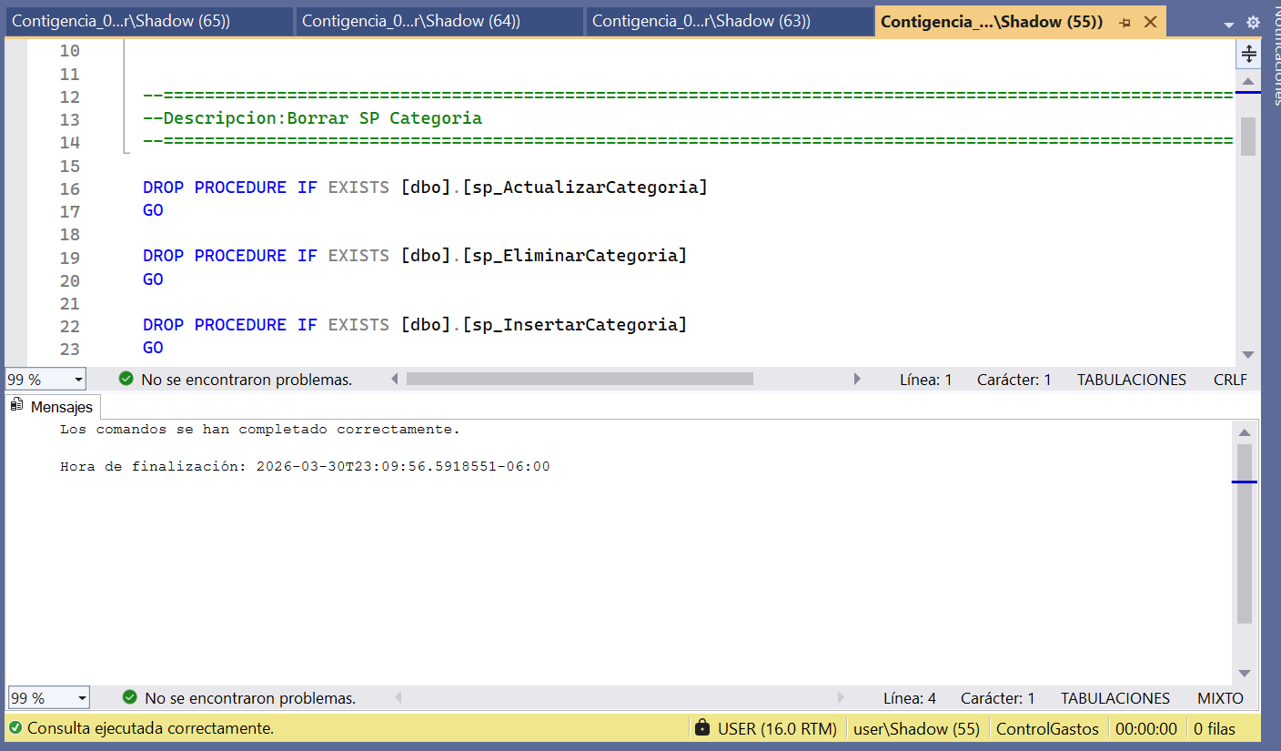
Contingencia SP

Slide 10
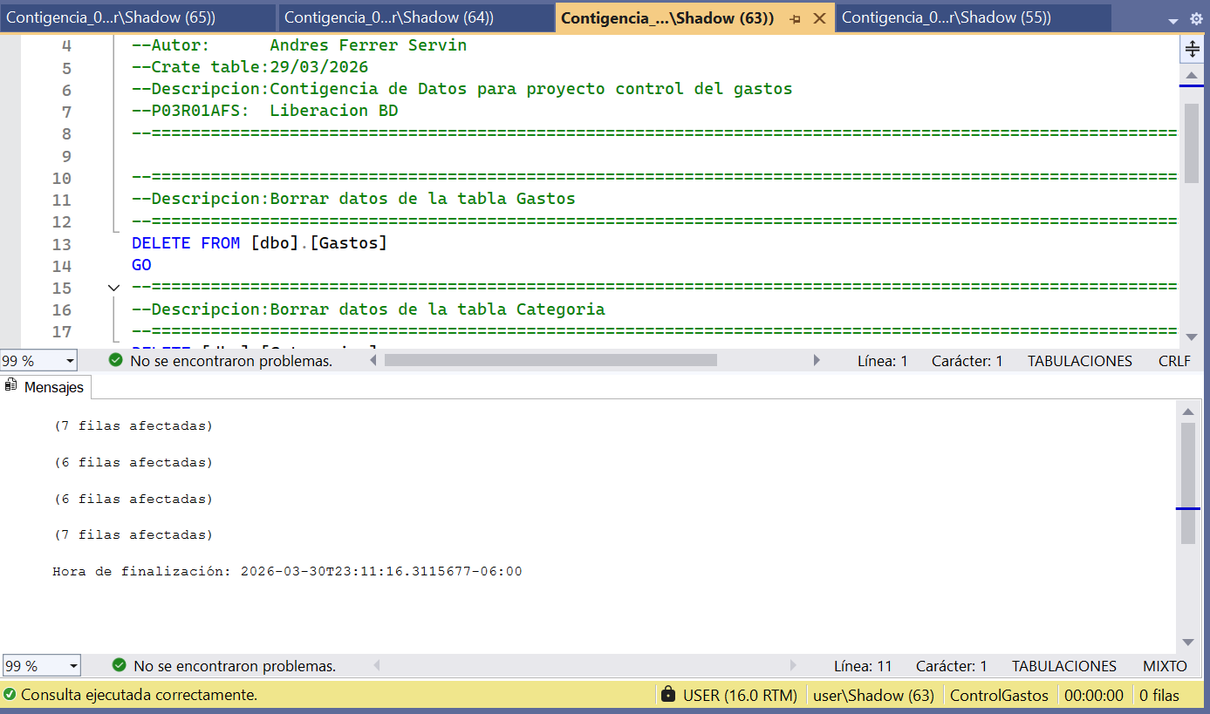
Contingencia Datos

Slide 11
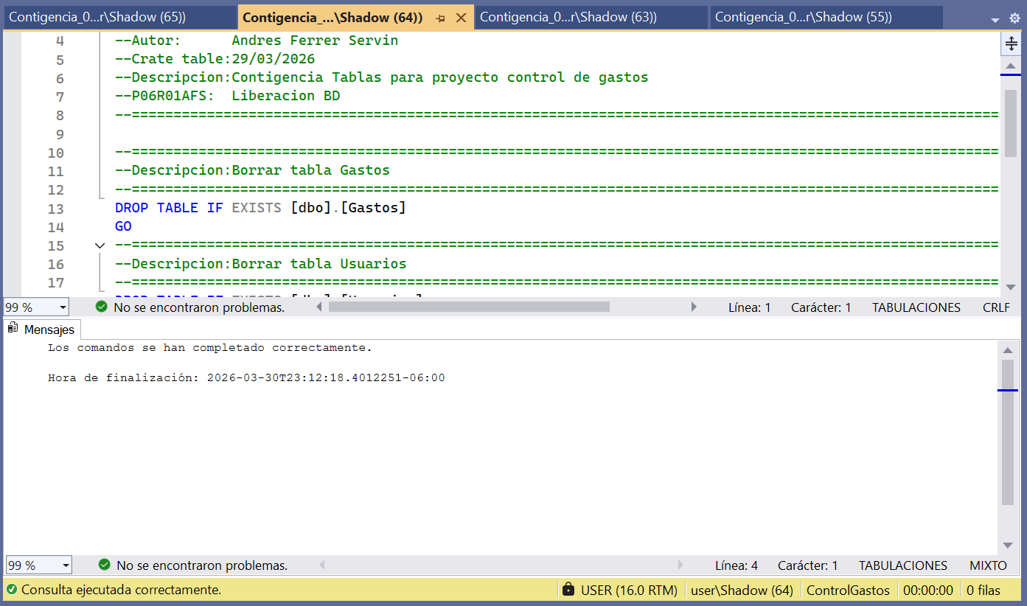
Contingencia Tablas

Slide 12
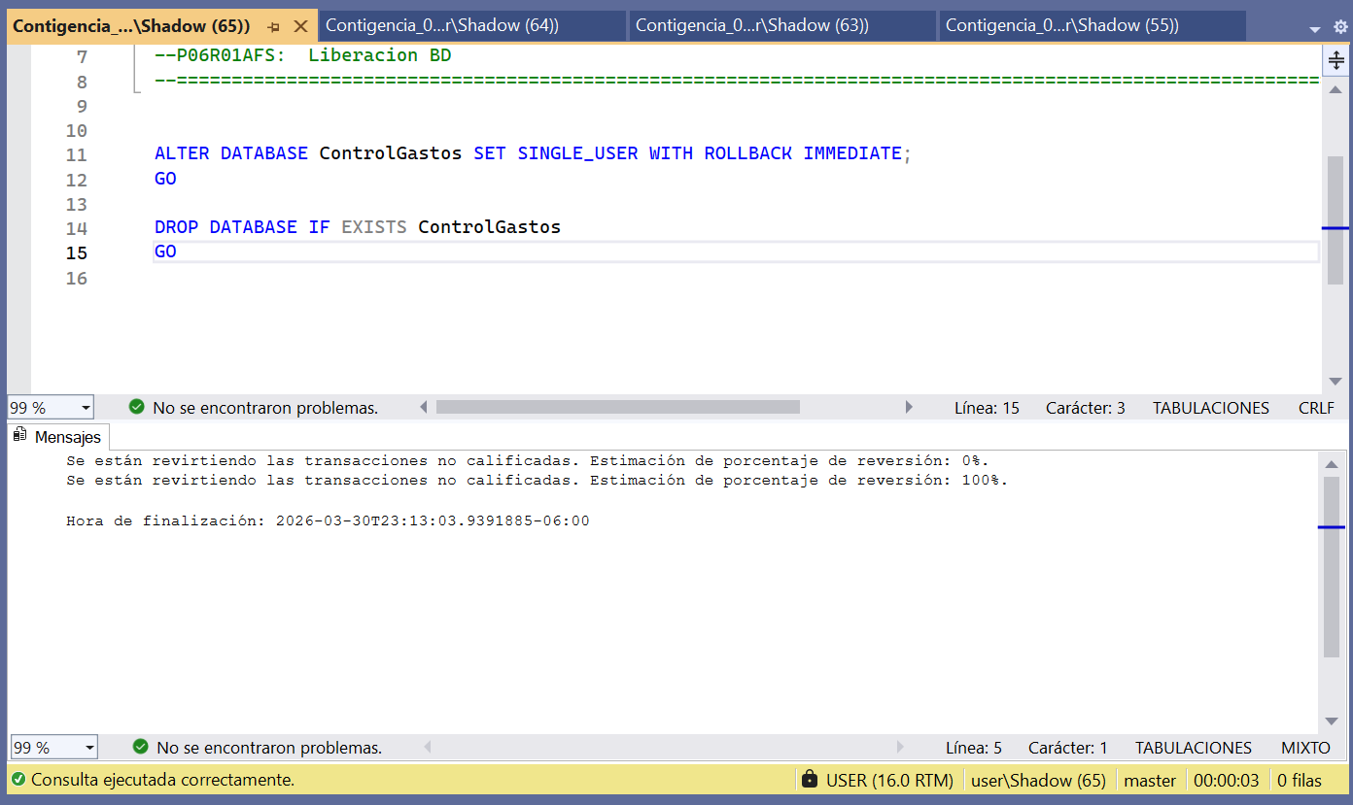
Contingencia DB

Slide 13
Gracias
Por Andrés Ferrer Servin

